Slide 1
Представление графов
Лекция 17
Тема 13: Основные алгоритмы на графах

Slide 2
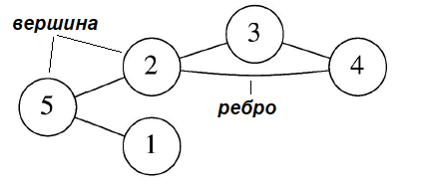
Основные определения
V={v₁,v₂,..,v_{n}} – непустое множество
V×V={{v₁,v₁},{v₁,v₂},...,{v₁,v_{n}},{v₂,v₁},...{v_{n},v_{n}} – множество всех двух- элементных подмножеств
E⊆V×V – некоторое произвольное множество неупорядоченных пар
({v₁,v₂} и {v₂,v₁} - одна и та же неупорядоченная пара)
Пара (V,E) – неориентированный граф
Неориентированным графом G называют упорядоченную пару непустого множества вершин V и множества ребер E, состоящего из неупорядоченных пар вершин (E⊆V×V)
G=(V,E) – эквивалентная запись
n=|V| – количество вершин (узлов) – порядок графа
m=|E| – количество ребер

Slide 3
Соглашения
Псевдокод
  G.V – множество вершин графа G
  G.E – множество ребер графа G
Вычислительная сложность:
  n = |V| – количество вершин
  m = |E| – количество ребер
  Обозначения равносильны (для удобства читаемости):
    O(|V||E|)
    O(VE)
    O(nm)

Slide 4
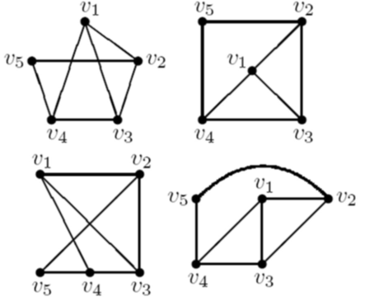
Смежность и инцидентность
Для ребра e={v_{i},v_{j}} говорят, что вершины v_{i} и v_{j} являются концами ребра e, а также ребро e соединяет вершины v_{i} и v_{j}
Вершины v_{i} и v_{j} – смежны
Ребро e и вершина v_{i} – инцидентны
deg v – степень вершины v – количество ребер, инцидентных вершине v
Смежные ребра – ребра с общей
вершиной
Изоморфизм – биективное
отображение вершин, которое
сохраняет отношение
смежности
(графы – изоморфные)
На рисунке пример одного и того же графа
Для изоморфизма нужна перенумерация
вершин

Slide 5
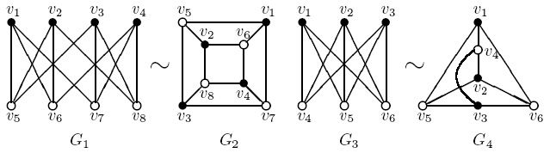
Основные определения
Граф – двудольный, если существует такое разбиение множества вершин V на подмножества V₁ и V₂, что концы любого ребра принадлежат разным подмножествам
Регулярный (однородный) граф – граф, степени вершин которого совпадают
Вершина v – изолированная, если deg v = 0
Вершина v – концевая, если deg v = 1
Ребро – концевое, если оно инцидентно концевой вершине
Ребро – петля, если его концы совпадают e={v,v}
Ребра кратные, если их концы совпадают

Slide 6
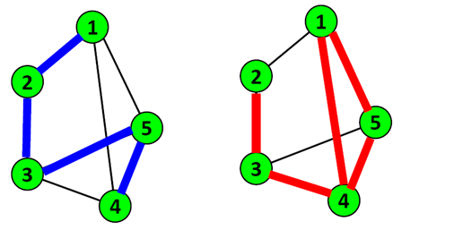
Подграф
Граф G’=(V’,E’) называют подграфом графа G=(V,E), если V’⊆V и E’⊆E, причем e={u,v}∈ E’ тогда и только тогда, когда u∈E’ и v∈E’
В свою очередь граф G называют надграфом G’
Подграф G’(V,E’) является остовным, если включает все вершины графа

Slide 7
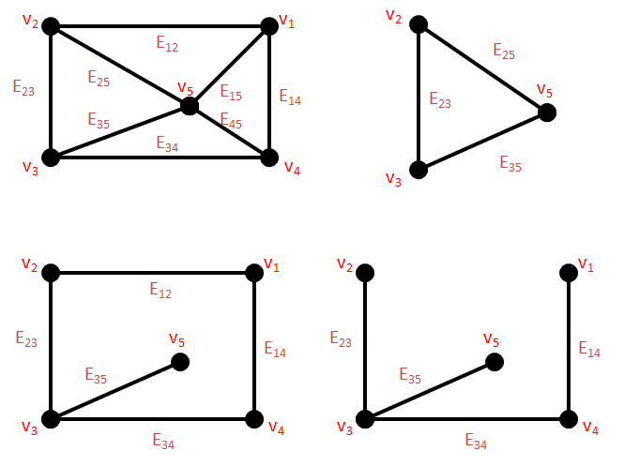
Связность
Граф – несвязен, если множество его вершин распадается на два или более непересекающихся подмножества, таких, что нет ни одного ребра, концы которых принадлежат разным подмножествам
Такие части называются компонентами связности
Дерево – связный граф с минимальным количеством ребер (без циклов)
Лес – несвязный граф, каждая компонента связности которого, является деревом
граф подграф
остовной граф остовное дерево

Slide 8
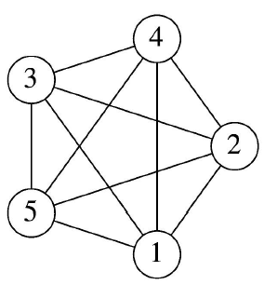
Плотность
Пустой граф – граф без ребер
Полный граф – граф, имеющий
максимальное для своего порядка
число ребер
Плотный (насыщенный) граф – граф,
количество ребер которого стремится к максимальному, |E|=O(|V|²)
Разряженный граф – граф, количество ребер которого много меньше |V|² и близко к количеству вершин, |E|=O(|V|)

Slide 9
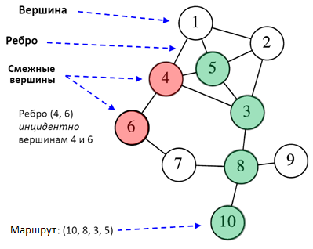
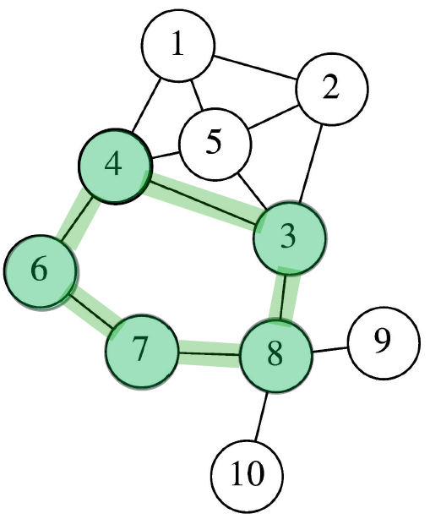
Маршруты
Маршрут – конечная последова-
тельность вершин, в которой каждая
вершина, кроме последней соединена
ребром со следующей
Цепь – маршрут без повторяющихся ребер
Простая цепь – цепь без повторяющихся вершин
Длина маршрута, цепи – количество ребер
в маршруте, цепи
(Простой) Цикл – замкнутая (простая) цепь
Расстояние между вершинами – длина самой
короткой цепи, соединяющей эти вершины

Slide 10
Орграф
Ориентированный граф (орграф) G – упорядоченная пара непустого множества вершин V и множества дуг A, состоящего из упорядоченных пар вершин (A⊆V×V)
G=(V,A) – эквивалентная запись
Дуги = ориентированные ребра
Для дуги a={v_{i},v_{j}}, вершина v_{i} называется началом,
а вершина v_{j} – концом дуги
Входящая степень вершины – число дуг, входящих в вершину
Исходящая степень вершины – число дуг, исходящих из вершины
Аналогично уточняются понятия:
ориентированный маршрут
ориентированная цепь
ориентированная простая цепь = путь

Slide 11
Достижимость
Вершина u достижима из вершины v, если существует путь, началом которого является вершина v, а концом – вершина u.
Если при этом вершина v достижима из вершины u, то говорят, что они взаимно достижимы
Орграф является сильно связным, если любые две вершины в нем взаимно достижимы
Орграф является слабо связным, если любые две вершины в нем соединены полупутем.
(В отличие от пути, когда все дуги одинаково ориентированы, полупуть может содержать противоположно направленные дуги)

Slide 12
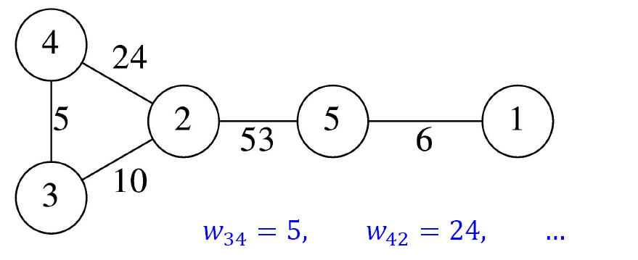
Веса
Взвешенный граф – граф ребрам (дугам) которого сопоставлены в соответствие некоторые величины, называемые весом ребра (дуги)
Вес ребра (дуги) (v_{i},v_{j}) обозначается как w_{ij}
Вес графа – сумма весов ребер

Slide 13
Представление графа
Графическое
Математическая запись
Матрица смежности
Матрица инцидентности
Список смежности
Список инцидентности
Возможность использования в алгоритмах и обработки на компьютере

Slide 14
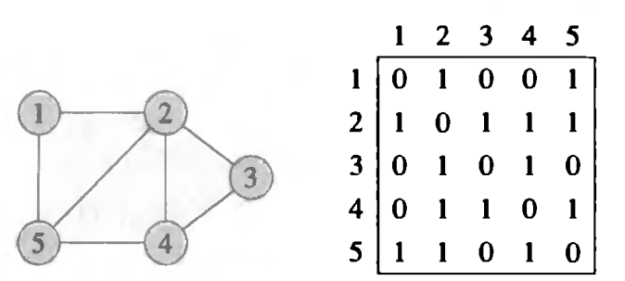
Матрица смежности
Матрица смежности неориентированного графа – симметричная квадратная матрица A=[a_{ij}] порядка n, в которой элемент a_{ij} равен
1, если в графе существует ребро {v_{i},v_{j}}, то есть вершины v_{i} и v_{j} – смежны,
0, если такого ребра нет

Slide 15
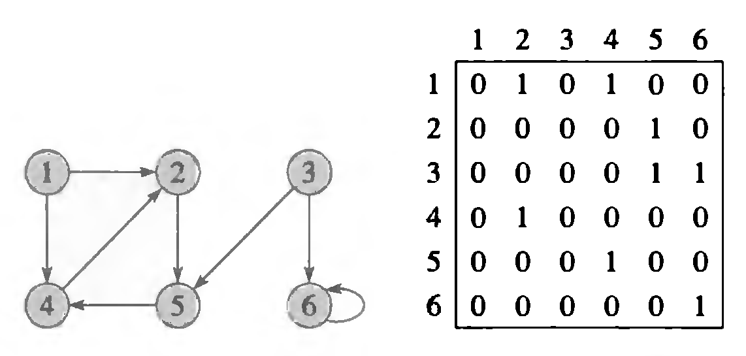
Матрица смежности
Матрица смежности орграфа – квадратная матрица A=[a_{ij}] порядка n, в которой элемент a_{ij} равен
1, если в графе существует дуга {v_{i},v_{j}},
0, если такой дуги нет

Slide 16
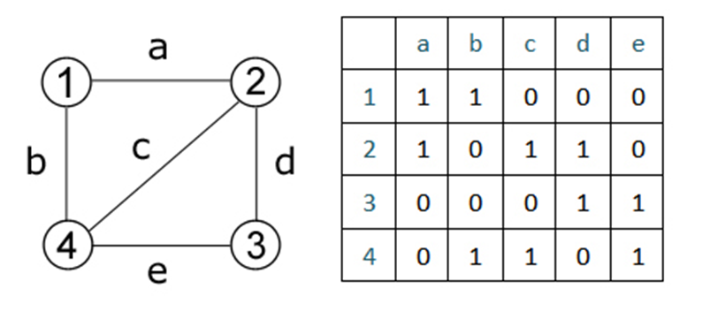
Матрица инцидентности
Матрица инцидентности неориентированного графа – прямоугольная матрица B=[b_{ij}] размера n × m, в которой элемент b_{ij} равен
1, если вершина v_{i} инцидента ребру e_{j} ,
0 в противном случае

Slide 17
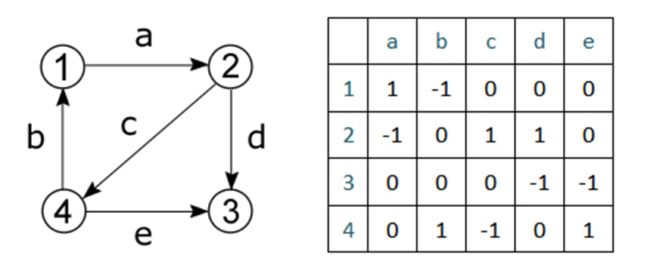
Матрица инцидентности
Матрица инцидентности орграфа – прямоугольная матрица B=[b_{ij}] размера n × m, в которой элемент b_{ij} равен
1, если вершина v_{i} является началом дуги a_{j},
-1, если вершина v_{i} является концом дуги a_{j},
0 если вершина v_{i} и дуга a_{j} – не инцидентны

Slide 18
Матрицы
Предпочтительнее использовать при
  Плотных графах
  Необходимости определения существования ребра, соединяющего две данные вершины
Вычислительная сложность проверки существования ребра и получение его атрибутов O(1)
Требуемая память:
  Матрица смежности O(V²)
  Матрица инцидентности O(VE)
Симметричность матрицы смежности относительно диагонали неориентированного графа приводит к возможности хранения в памяти части матрицы

Slide 19
Матрицы
Матрица содержащая 0 и 1 – возможность хранения в битовом виде
Матрица может содержать не только 0 и 1:
  Вес ребра (дуги)
  Количество путей из/в вершину
  NIL, ∞ вместо 0 для различных алгоритмов
 | 1 | 2 | 3 | 4 | 5 |  |  | 1 | 2 | 3 | 4 | 5
1 | 0 | 1 | 0 | 1 | 1 |  | 1 | 0 | 50 | 0 | 25 | 10
2 | 1 | 0 | 1 | 0 | 1 |  | 2 | 50 | 0 | 25 | 0 | 30
3 | 0 | 1 | 0 | 1 | 1 |  | 3 | 0 | 25 | 0 | 50 | 35
4 | 1 | 0 | 1 | 0 | 1 |  | 4 | 25 | 0 | 50 | 0 | 15
5 | 1 | 1 | 1 | 1 | 0 |  | 5 | 10 | 30 | 35 | 15 | 0

Slide 20
Матрицы
При разряженных графах – матрицы почти пустые, память расходуется неэффективно – предпочтительнее использовать списки, где хранится информация только о существующих связях графа
В алгоритмах обхода графа, когда необходимо обработать все вершины, найти min/max элемент, вычислительная сложность стремится к O(V²) – предпочтительнее использовать списки с последовательным доступом к вершинам

Slide 21
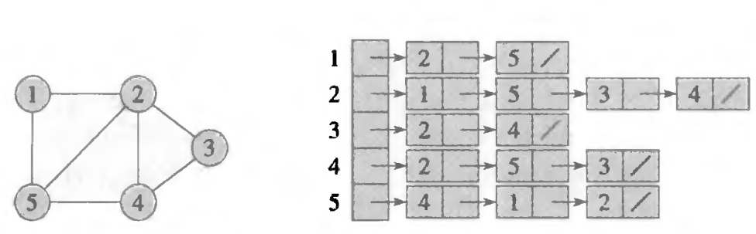
Список смежности
Список смежности неориентированного графа G=(V,E) – массив, состоящий из |V| списков, i список хранит все вершины, смежные с v_{i}

Slide 22
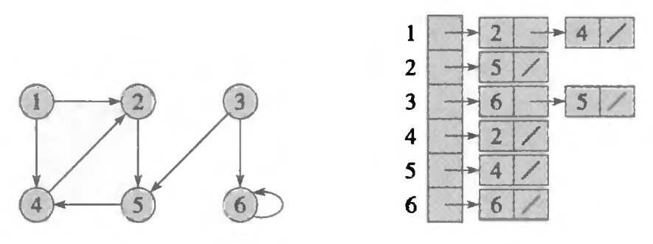
Список смежности
Список смежности орграфа G=(V,A) – массив, состоящий из |V| списков, i список хранит все вершины, в которые существует дуга из v_{i}

Slide 23
Список смежности
Суммарный объем списков равен количеству дуг (орграф) или удвоенному количеству ребер (неориентированный граф)
Требуемая память:
  Орграф O(V+E)
  Неориентированный граф O(V+2E)=O(V+E)
Псевдокод:
  G.Adj – список смежности графа G
  G.Adj[v] – спсок вершин смежных с v
Для эффективного использования памяти в списке хранится не вершина, а ссылка на нее
Возможно хранение дополнительной информации – вес ребра/дуги и т.п.

Slide 24
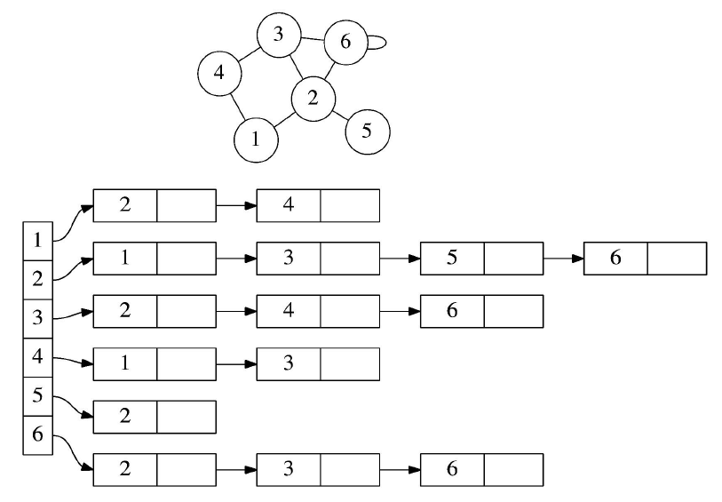
Списки смежности
Хранение в памяти:
  Массив и списки
    Массив размера |V| хранит указатели на списки смежности для всех вершин графа
    Память O(V)+O(2E)=O(V+E)

Slide 25
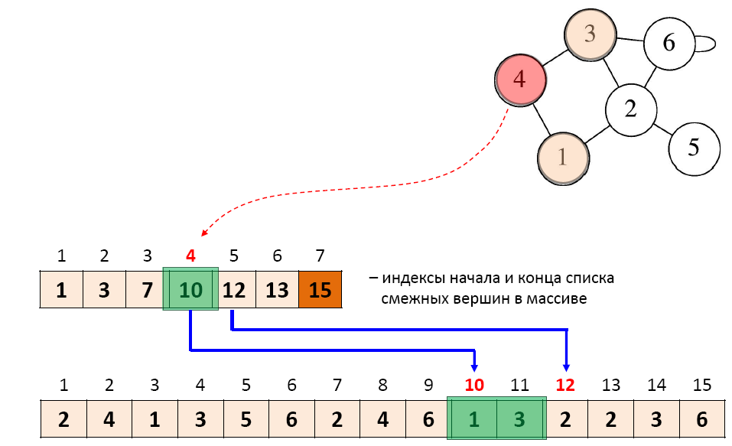
Списки смежности
Хранение в памяти:
  Два массива
    Первый массив размера |V| хранит указатели на элементы второго массива, в которых начинаются соответствующие списки
    Второй массив размера 2|E|
    хранит элементы списков подряд

Slide 26
Списки смежности
Предпочтительнее для решения задачи поиска смежных вершин, обхода вершин
Не подходит для решения задач проверки существования ребра между заданными врешинами

Slide 27
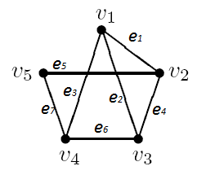
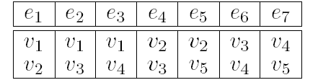
Списки инцидентности
Хранение информации об инцидентных вершинах для конкретных ребер
Список инцидентности неориентированного графа G=(V,E) – массив, состоящий из |E| списков, i список хранит две вершины, являющиеся концами ребра e_{i}

Slide 28
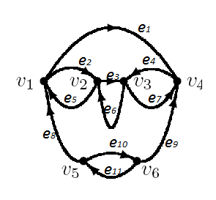
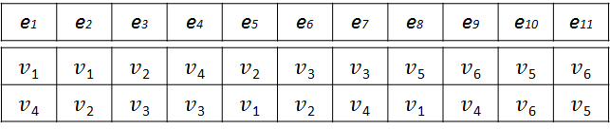
Списки инцидентности
Список инцидентности орграфа G=(V,A) – массив, состоящий из |A| списков, i список хранит две вершины, являющиеся началом и концом дуги a_{i}

Slide 29
Списки инцидентности
Требуемая память O(E)
Наиболее компактный способ хранения графов
Большие вычислительные затраты при обработке графа
Используется для хранения, особенно на внешних носителях, при обработке преобразуется в другие способы

Slide 30
Операция | Матрица смежности | Матрица инцидентности | Список смежности | Список инцидентности
Проверка наличия ребра между данными вершинами | O(1) | O(E) | O(E) | O(E)
Получение параметров ребра (вес) | O(1) | O(E) | O(E) | O(1)
Определение степени вершины | O(V) | O(E) | O(1) | O(E)
Использование памяти для разряженных графов | O(V²) | O(VE) | O(V+E) | O(E)
Обход графа | O(V²) | - | O(V+E) | -

Slide 31
Представление графов
Лекция 17
Тема 13: Основные алгоритмы на графах

Slide 32
Вопросы
1. Основные определения теории графов. Способы представления графов.

Slide 33
Примеры реализации на С

Slide 34
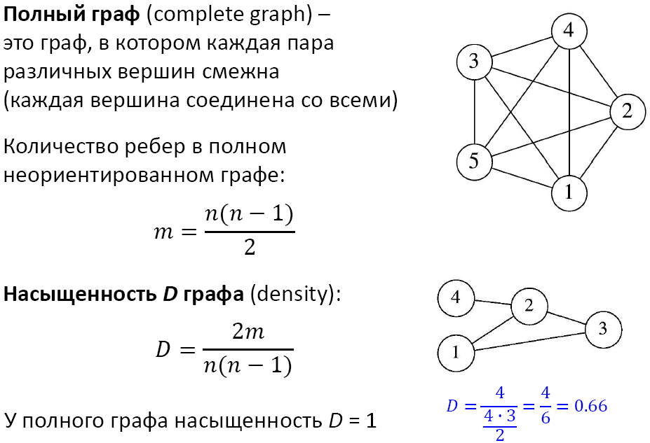
Основные определения

Slide 35
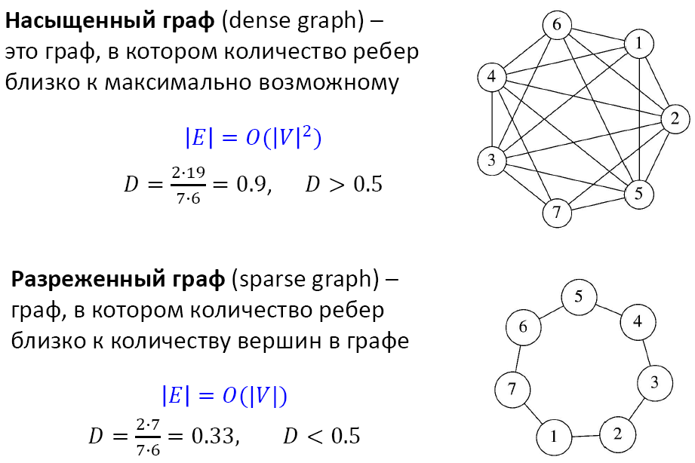
Основные определения

Slide 36
Основные определения
Граф G задается с помощью пары множеств G = (V, R), где
V – множество вершин,
E – множество ребер, соединяющих пары вершин.
v₂
E₁₂
v₁
E₂₅
E₁₅
E₂₃
v₅
E₁₄
E₃₅
E₄₅
Вершины называются смежными, если их соединяет ребро.
Вершины V₁ и V₂ смежны.
v₃
v₄
E₃₄
Количество вершин и количество ребер графа определяют мощности множеств V и E.
Граф G в форме схемы
Количество вершин графа G равно 5, а количество ребер равно 8.
Ребро и любая из его двух вершин называются инцидентными.
Под степенью вершины подразумевается количество инцидентных ей ребер.
Степень вершины V₁ равна 3, а степень вершины V₅ равна 4..

Slide 37
Основные определения
Маршрут графа – это последовательность чередующихся вершин и ребер
v₂
v₁
Маршрут является замкнутым (циклом) если его начальная и конечная вершины совпадают.
E₁₂
E₂₅
Маршрут называется простой цепью, если все его вершины и ребра различны.
E₂₃
v₅
E₁₅
E₁₄
E₃₅
E₄₅
Одна вершина достижима из другой, если между ними проложен маршрут.
E₃₄
Граф считается связным, если каждая его вершина достижима из любой другой.
v₃
v₄
Вершины, которые не имеют инцидентных ребер, называются изолированными вершинами.
В ориентированном графе (орграфе) каждое ребро (дуга) имеет одно направление.
Входящая и исходящая степени вершины – это соответственно число входящих в вершину дуг и исходящих из нее дуг
Взвешенный граф (сеть) – это такой граф, ребрам или дугам которого поставлены в соответствие числовые величины.
Вес сети равен сумме весов ее ребер

Slide 38
Подграфы и деревья
v₂
v₁
Подграфом графа G называется граф, у которого все вершины и ребра принадлежат графу G.
E₁₂
E₂₃
E₂₅
v₅
Остовной связный подграф – это подграф графа G, который содержит все его вершины и каждая его вершина достижима из любой другой.
E₁₅
E₁₄
E₃₅
E₄₅
E₃₄
v₃
v₄
Дерево – это граф, в котором нет циклов.
Остовным связным деревом называется подграф, включающий все вершины исходного графа G, каждая вершина которого достижима из любой другой, и при этом не содержит циклов.
а) подгаф графа G
б) остовной связный
подграф графа G
в) остовное связное
дерево
v₂
v₂
v₁
v₂
v₁
E₁₂
E₂₅
v₅
E₂₃
v₅
E₁₄
E₂₃
v₅
E₁₄
E₂₃
E₃₅
E₃₅
E₃₅
v₃
v₄
v₃
v₄
v₃
E₃₄
E₃₄

Slide 39
Преобразование графа в остовное связное дерево
Для каждого графа обычно существует несколько остовных связных деревьев, которые обладают различными весами.
Граф G в форме схемы
v₂
v₁
E₁₂
E₂₃
E₂₅
v₅
E₁₅
E₁₄
E₃₅
E₄₅
E₃₄
v₃
v₄
Остовные связные деревья графа G
v₁
v₂
v₁
v₂
v₁
v₂
E₂₅
E₁₂
E₁₅
v₅
E₁₄
E₂₃
v₅
E₁₄
v₅
E₁₄
E₂₃
E₃₅
E₄₅
E₃₄
E₃₄
v₃
v₄
v₃
v₄
v₃
v₄

Slide 40
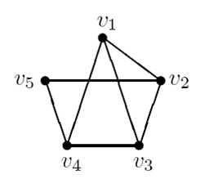
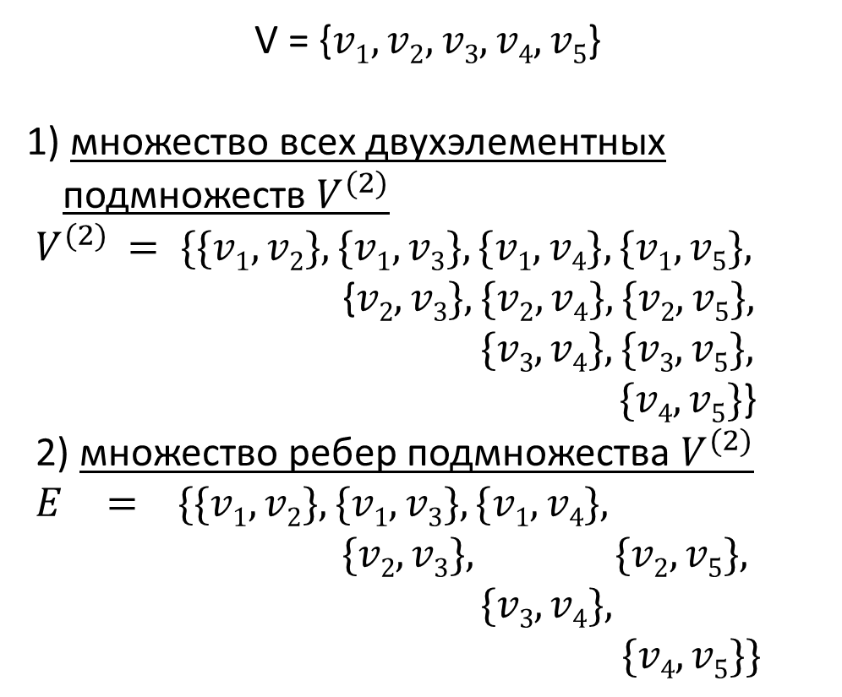
Теоретико-множественное представление графов
(неориентированные графы)
Представление графа в виде множеств (упорядоченных) рёбер и вершин
V = {$v1, v2, v3, v4, v5$}
1) множество всех двухэлементных подмножеств $V^{(2)}$
$V^{(2)} = \{\{v1, v2\}, \{v1, v3\}, \{v1, v4\}, \{v1, v5\},$
{$v2, v3\}, \{v2, v4\}, \{v2, v5\},$
$$\{v3, v4\}, \{v3, v5\},$$
$\{v4, v5\}$}
2) множество ребер подмножества $V^{(2)}$
$E = \{\{v1, v2\}, \{v1, v3\}, \{v1, v4\},$
$$\{v2, v3\}, \{v2, v5\},$$
$$\{v3, v4\},$$
$$\{v4, v5\}\}$$

Slide 41
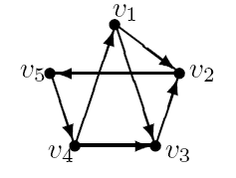
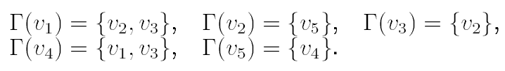
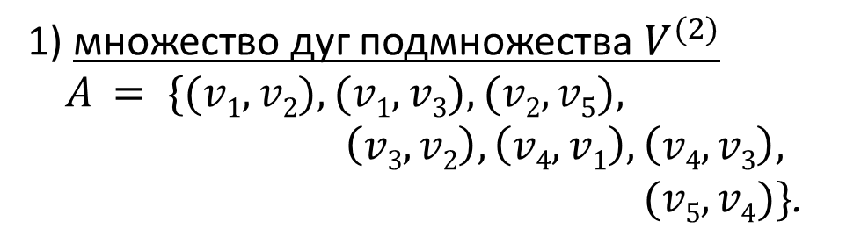
Теоретико-множественное представление графов
(ориентированные графы)
Представление графа в виде множеств (упорядоченных) рёбер и вершин
1) множество дуг подмножества $V^{(2)}$ $A = \{(v1, v2), (v1, v3), (v2, v5),$
$$\left(v3, v2\right), \left(v4, v1\right), \left(v4, v3\right),$$
$(v5, v4)\}$.
2) множество конечных вершин всех дуг, исходящих из $vi$

Slide 42
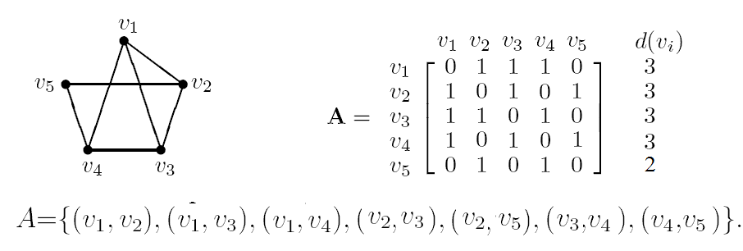
Матрица смежности
Граф G = (V, E) с n вершинами v₁, v₂, ..., v_{n} задаётся матрицей из нулей и единиц A = (a_{ij})_{nxn} размера n x n, в которой элемент a_{ij} равен 1 тогда и только тогда, когда (v_{i}, v_{j}) Є E.

Slide 43
Матрица смежности (взвешенный граф)
Граф G в форме схемы
v₂
v₁
Для математических расчетов удобнее использовать представление графа в форме матрицы смежности.
E₁₂
E₂₅
E₂₃
v₅
E₁₅
E₁₄
Элемент матрицы смежности равен 1, если вершины смежны, и 0, если вершины не смежны.
Диагональные элементы равны 0, так как вершины сами с собой не смежны.
E₃₅
E₄₅
E₃₄
v₃
v₄
Граф и сеть G в форме матрицы смежности
а)
 | 1 | 2 | 3 | 4 | 5
1 | 0 | 1 | 0 | 1 | 1
2 | 1 | 0 | 1 | 0 | 1
3 | 0 | 1 | 0 | 1 | 1
4 | 1 | 0 | 1 | 0 | 1
5 | 1 | 1 | 1 | 1 | 0
б)
 | 1 | 2 | 3 | 4 | 5
1 | 0 | 50 | 0 | 25 | 10
2 | 50 | 0 | 25 | 0 | 30
3 | 0 | 25 | 0 | 50 | 35
4 | 25 | 0 | 50 | 0 | 15
5 | 10 | 30 | 35 | 15 | 0

Slide 44
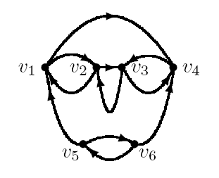
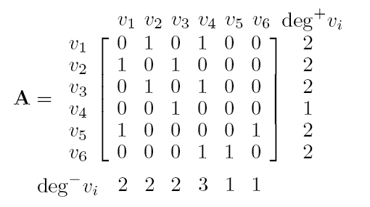
Матрица смежности
(ориентированный граф)

Slide 45
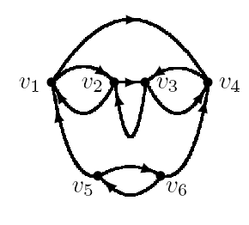

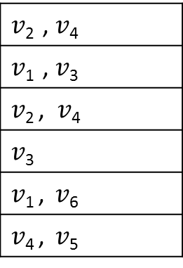
Списки смежности
(ориентированный граф)
Список вершин
$v$₁
$v$₂
$v$₃
$v$₄
$v$₅
$v$₆
$v$₂ , $v$₄
$v$₁ , $v$₃
$v$₂ , $v$₄
$v$₃
$v$₁ , $v$₆
$v$₄ , $v$₅

Slide 46
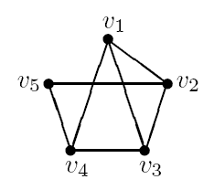
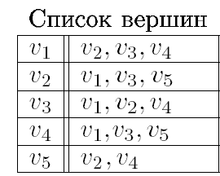
Списки смежности
(неориентированный граф)

Slide 47
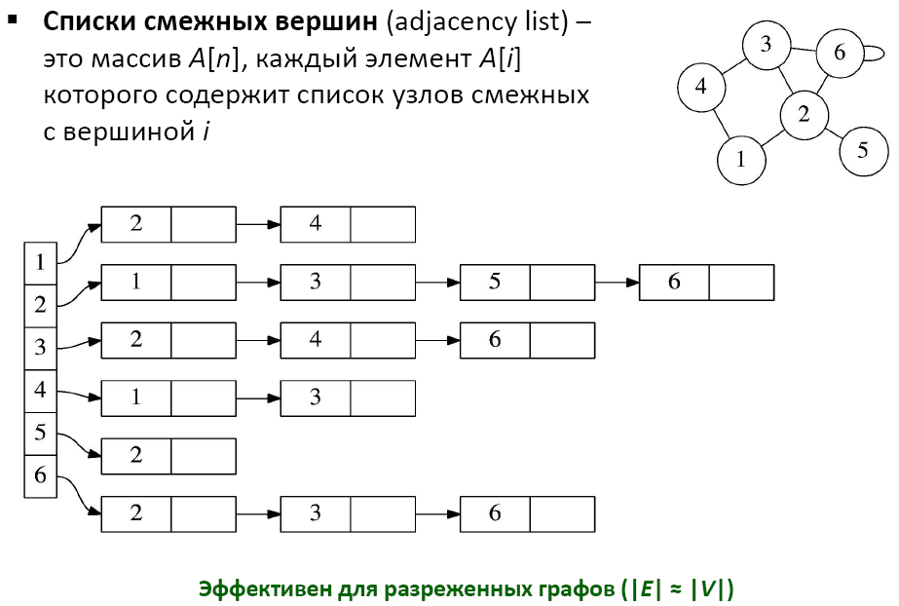
Списки смежности

Slide 48
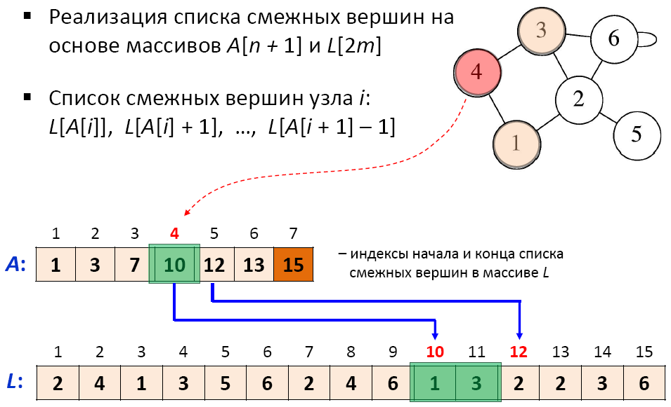
Списки смежности

Slide 49
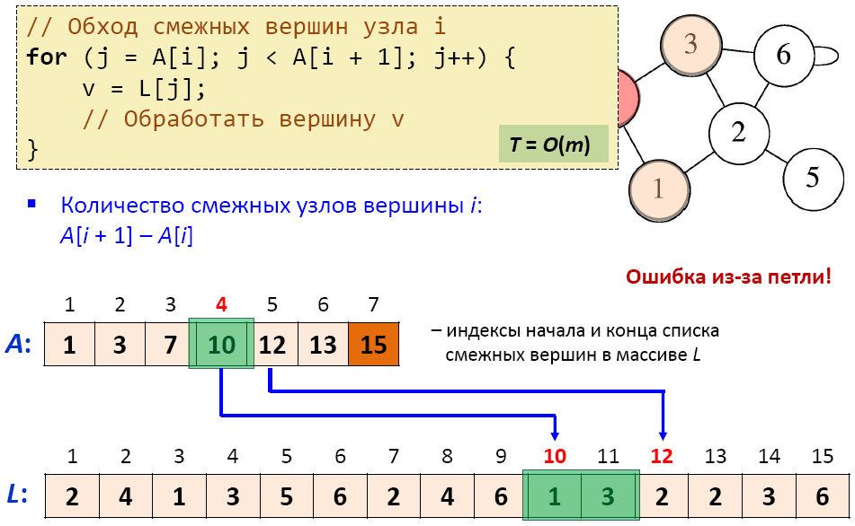
Списки смежности

